Slide 1
ГБДОУ детский сад № 82 компенсирующего вида Невского района г. Санкт-Петербурга
ПРЕЗЕНТАЦИЯ
«Домашние птицы»
М.С. Григорьева
воспитатель

Slide 2
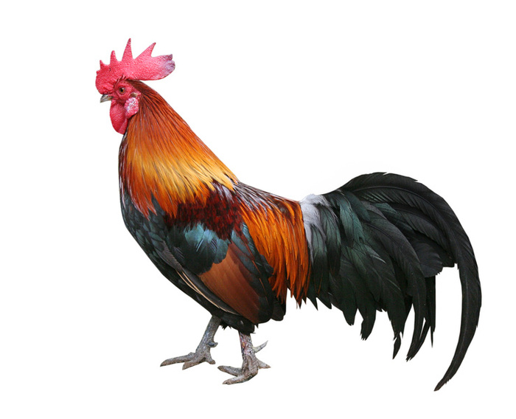
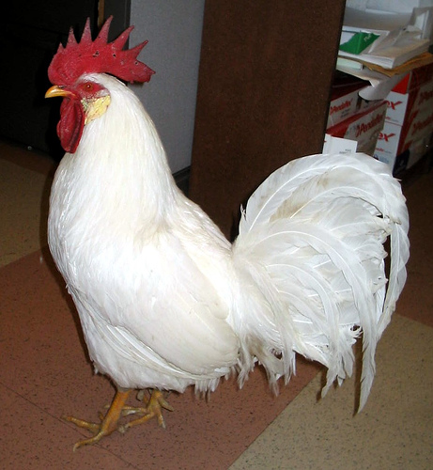
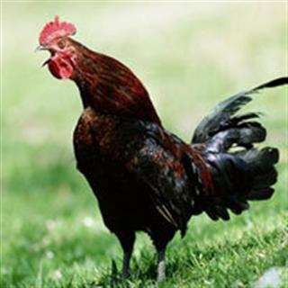
Спозаранку я встаю, Звонким голосом пою. Травку разгребаю, Зёрна собираю. У меня есть гребешок, Кто я дети?

Slide 3
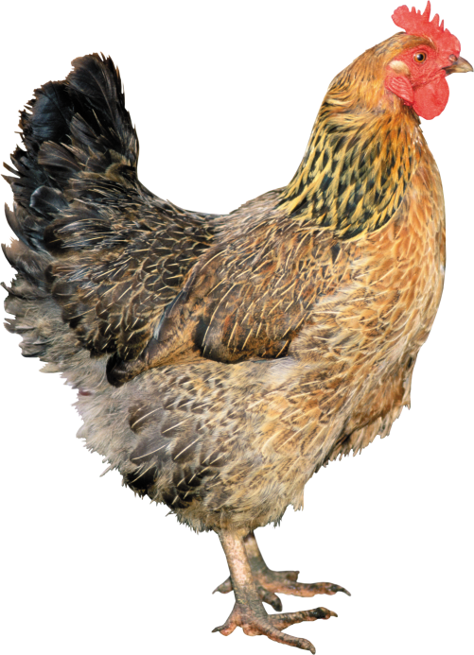
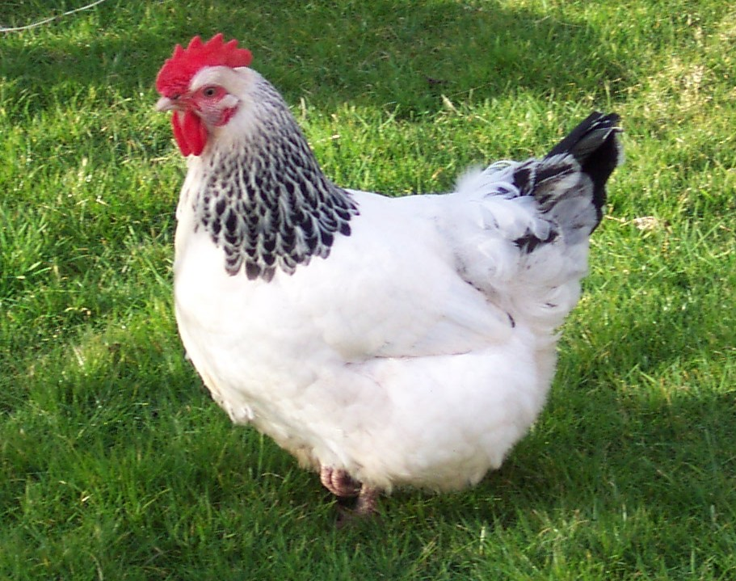
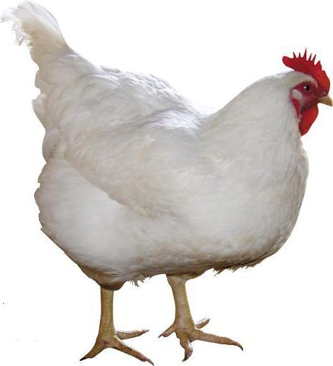
Мы — хозяйственные птички! По утрам несём яички Людям к завтраку, а днём - Ходим, что-нибудь клюём.

Slide 4
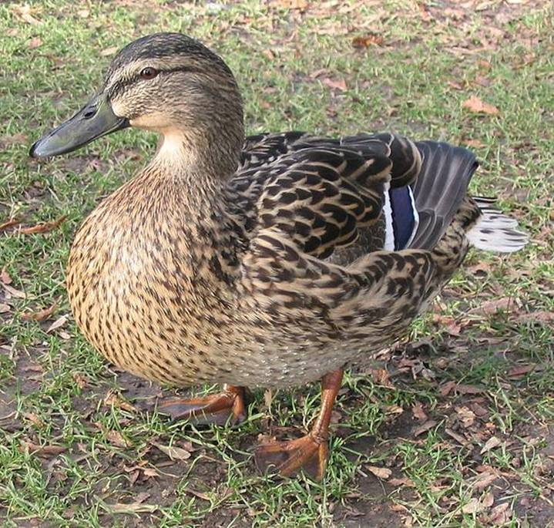
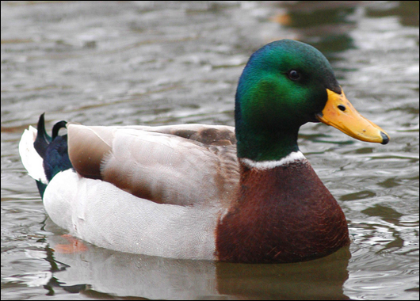
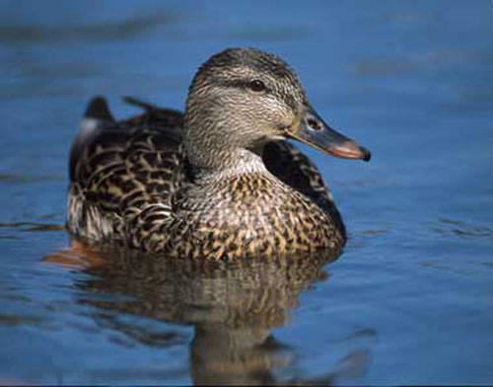
Как моряк вразвалочку, Ходит в перевалочку. В ил ныряет баламутка... Кто скажите это?

Slide 5
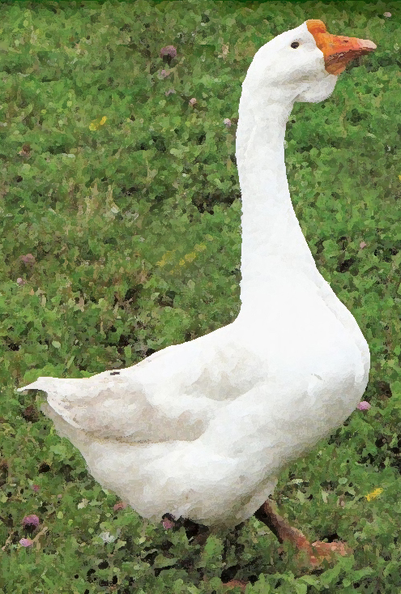
Шея длинная у птицы. Клювом ущипнуть стремится. Зашипит, а ты не трусь. "га-га-га" -- кто это?

Slide 6
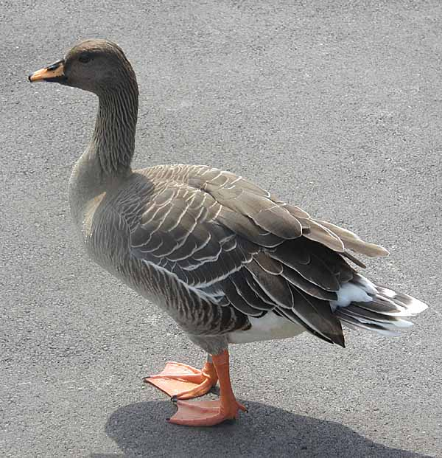
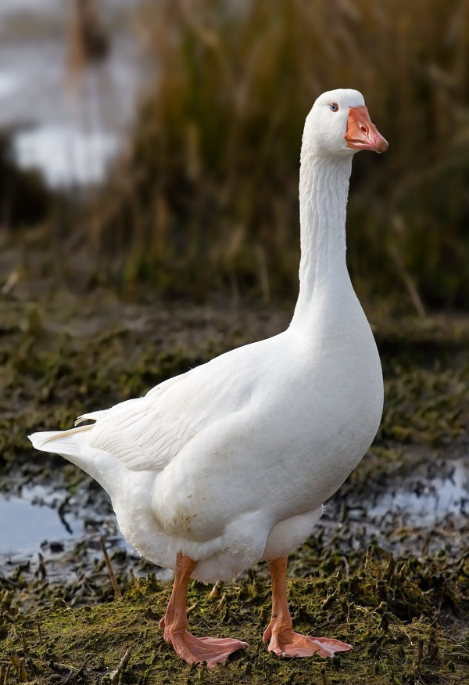
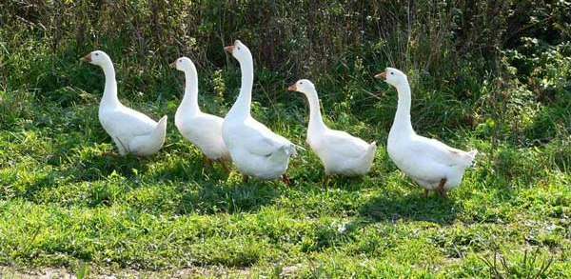
Гусыня

Slide 7
